Slide 1
電子工程總整期末專題 具身份辨識之血壓計
組長：蘇柏丞 B10802031
組員：許嘉升 B10802135
呂彥霖 B10802233

Slide 2
01
02
03
功能介紹
設計與實現
04
測試成果
組員分工

Slide 3
01
功能介紹

Slide 4
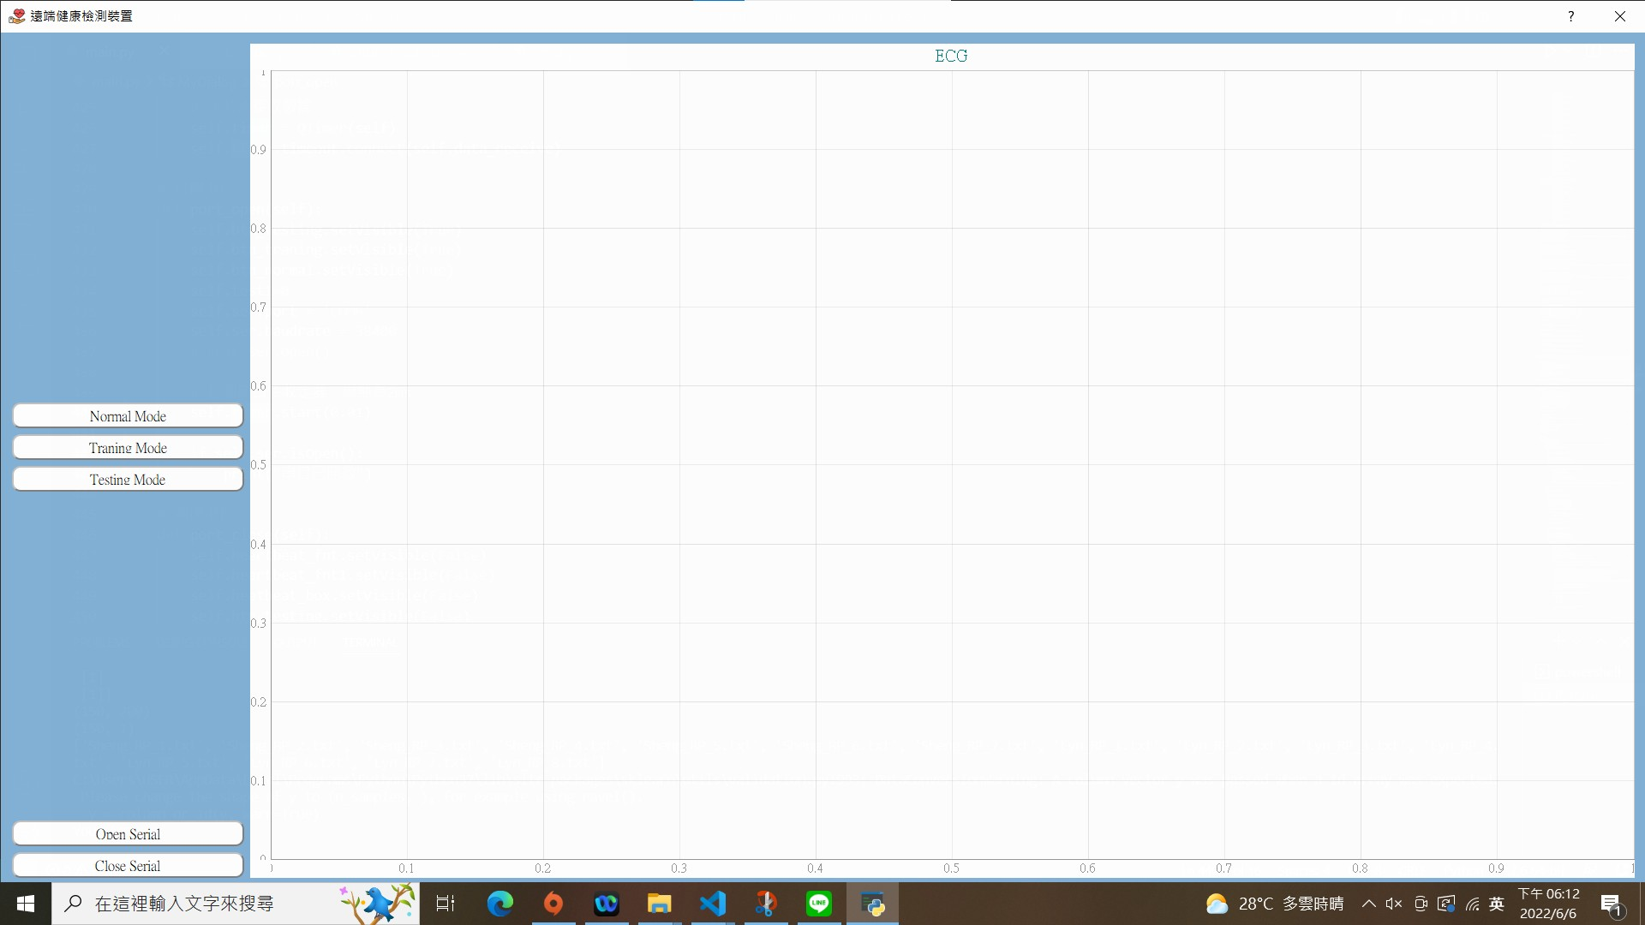
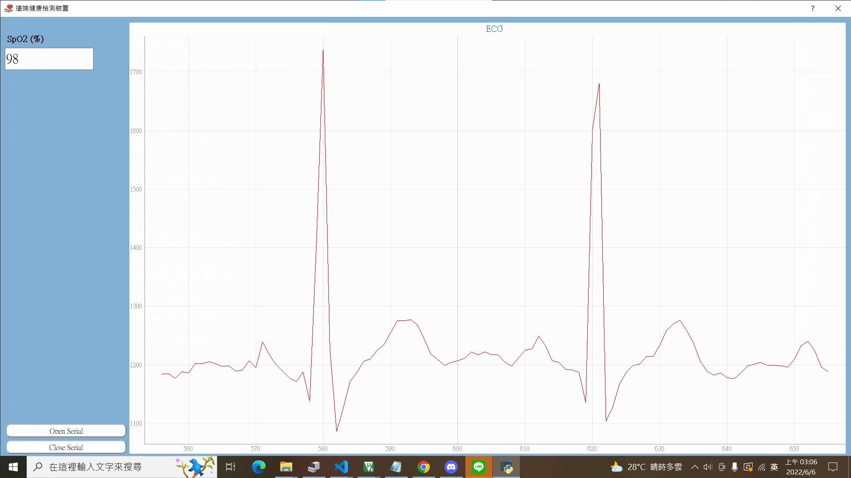
主畫面
按下Open Serial打開串口，並且有以下3種模式選擇，而按下Close Serial關閉串口，並回到主畫面。
Normal Mode
Training Mode
Testing Mode

Slide 5
Normal Mode
會依據受試者PPG訊號，在左上角顯示目前的血氧濃度
而畫面則是顯示受試者的即時ECG訊號

Slide 6
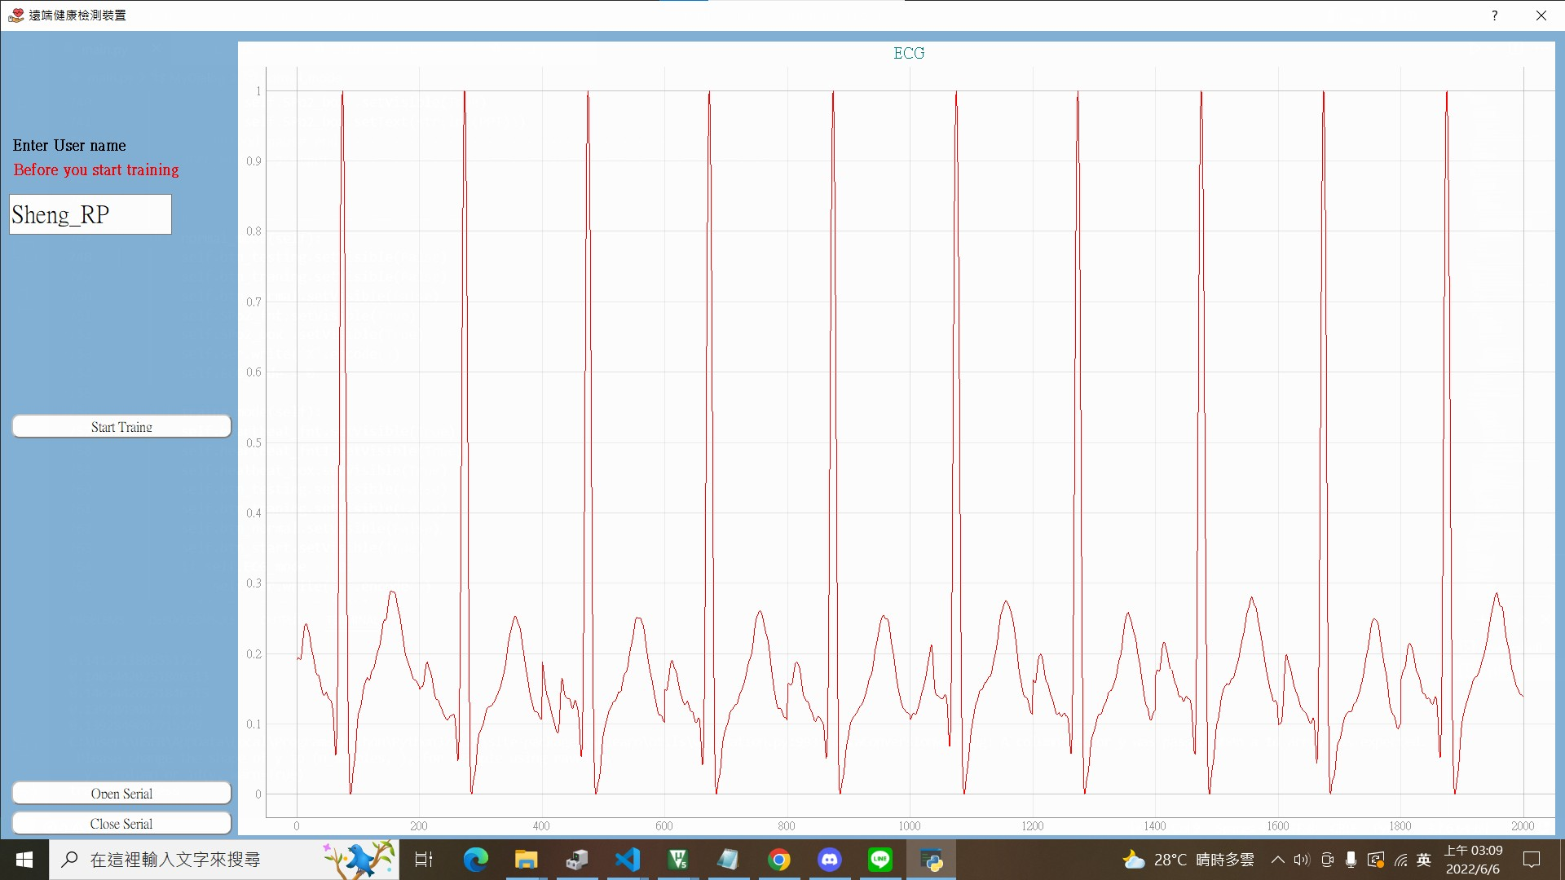
Training Mode
命名受試者名稱(可新增人數
蒐集受試者的10筆心跳
自動儲存到Training的資料夾
畫面顯示受試者的10筆R-peak

Slide 7
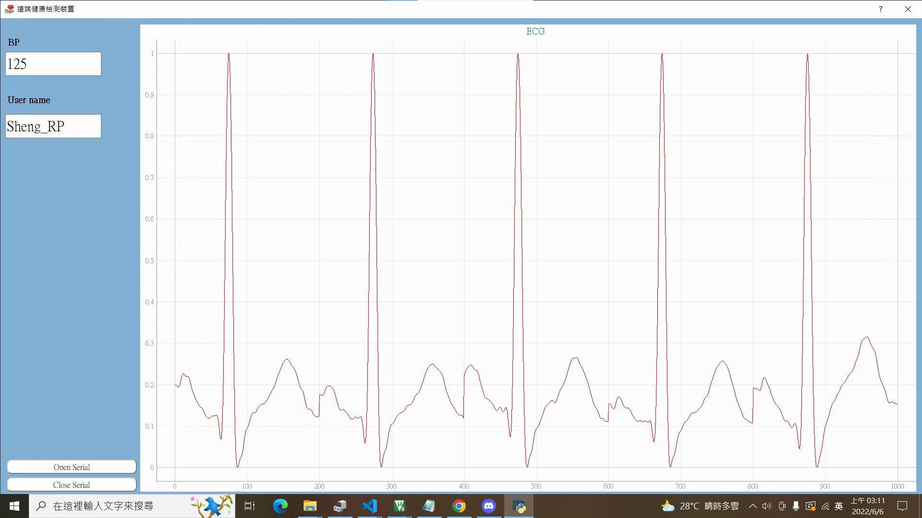
Testing Mode
抓取受試者5個R-peak 、PTT訊號，並執行身分辨識及血壓推估
左上角顯示受試者的血壓（收縮壓）
血壓下方顯示身分辨識的結果

Slide 8
02
設計與實現

Slide 9
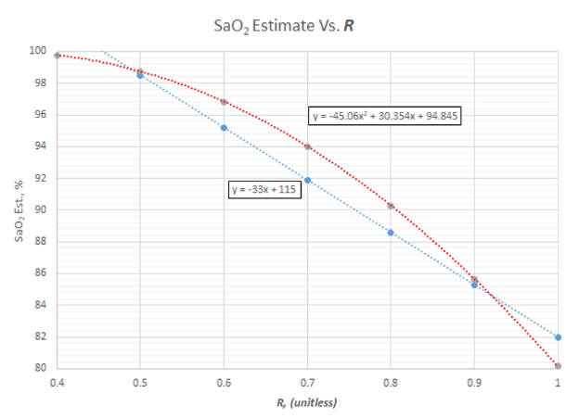
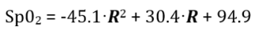
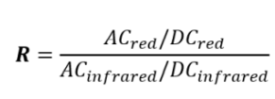
血氧濃度

Slide 10
心跳切割 & 身分辨識
心跳切割
每500筆抓取一個R-peak
利用二次微分尋找R-peak
找到R-peak後抓前71筆+後128筆，總共200筆當一次心跳
最後透過normalization將訊號固定在0~1的範圍
身分辨識
利用 python 上的 sklearn 來做 training
辨識結果透過 sklda.predict 的函式得出

Slide 11
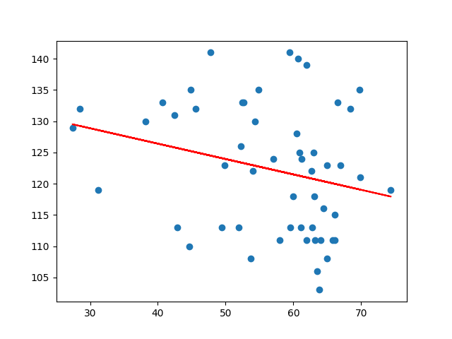
血壓推估
將先前所量測大約50次的數據，在python上做線性回歸得出的方程式
血壓 = - 0.246328 * PTT + 136.26511549
抓取受試者5次PTT的平均值進行血壓推估

Slide 12
03
測試結果

Slide 13
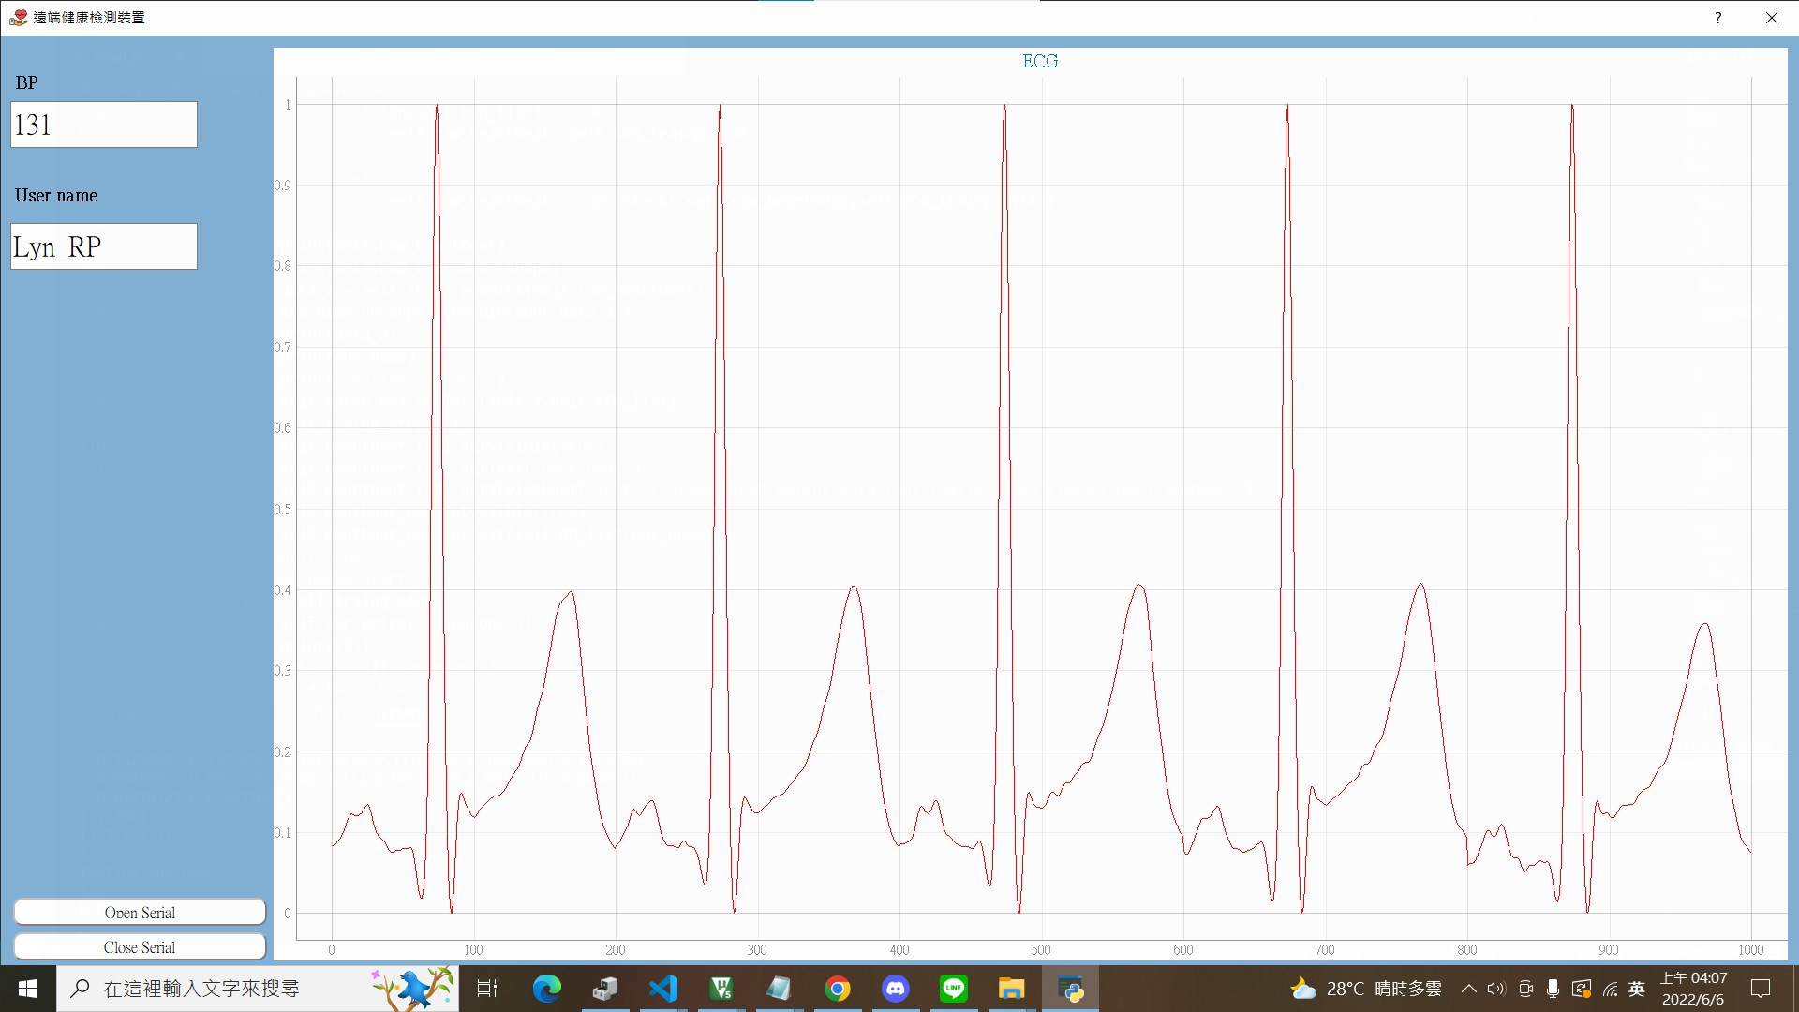

身分辨識
我們會取5個心跳去做測試，5次判斷中出現最多次的作為我們的結果
在測試時的辨識結果都是正確的

Slide 14
血壓推估
PTT | 預測值 | 實際值 | 誤差
57 | 122 | 114 | 8
61 | 121 | 120 | 1
59 | 121 | 123 | -2
44 | 125 | 121 | 4
55 | 122 | 117 | 5
36 | 127 | 132 | -5
42 | 125 | 131 | -6
32 | 128 | 132 | -4
61 | 121 | 125 | -4
56 | 122 | 121 | 1

Slide 15
04
組員分工

Slide 16
組員分工
 | 蘇柏丞 | 許嘉升 | 呂彥霖
資料處理 |  |  | ✓
血氧濃度 |  | ✓
心跳切割 |  | ✓ | ✓
身份辨識 | ✓ | ✓
血壓推估 | ✓ |  | ✓
GUI介面 | ✓
整合 | ✓ |  | ✓
報告製作 |  | ✓

Slide 17
時間進度表
 | 5/1 ~ 5/17 | 5/8 ~ 5/14 | 5/15~5/21 | 5/22~5/28 | 5/29 ~ 6/4 | 6/5
資料處理
血氧濃度
心跳切割
身份辨識
血壓推估
GUI介面
整合
報告製作

Slide 18
參考資料
Signal processing and calibration improve blood measurements – EDN

Slide 19
心得

Slide 20
蘇柏丞
這學期上了老師的總整課稱真的獲益良多，因為之前比賽有做相關的東西，所以對內容有些基礎，但是老師上課讓我了解到更多關於身體信號的知識，教導我們很多關於分析資料的方法，在最後的專題實作，把上課所學以及以前嵌入式的經驗，再結合助教以及網路上大神Python的支援，並組員共同的努力下完成了，學習到了很多東西，謝謝老師以及助教。

Slide 21
許嘉升
這次的電子工程總整課程讓我學到很多，像是透過I2C設定晶片、將訊號濾波、透過UART傳/接資料、在PYTHON完成GUI介面、有關ECG還有PPG的知識、利用ECG做身分辨識和血壓推估等，很多東西都是以前沒學過的，尤其一開始我們因為比賽，許多東西要先自己弄，不過助教都很樂意幫助我們，真的很感謝他，在做專題時也遇到許多困難，那時抓取R-peak常常因為雜訊抓取錯誤資料，在換了許多演算法過後，終於有所改善，也很感謝我的組員們，常常一起奮鬥到半夜，經過多次努力後，也順利完成專題和本次課程。

Slide 22
呂彥霖
這學期的電子工程總整課程讓我學到很多，也讓我認識到了我個人對於生醫的興趣不高，但還是戰戰兢兢的將這門課程完成了，在這堂課程中我個人覺得，助教給的協助非常多，因為我們比賽時間比這個課程製作的時間快上不少，因此很多都是我們自己摸索還有請教學長的，這部分很謝謝助教的幫忙。我也覺得老師安排的進度跟同意給予之製作上的提示等，給的恰到好處，不過由於我們之前為了比賽就已經自己將GUI等東西寫好了，因此我們沒有使用到助教與老師給的這些東西，對於這點我想我們會學得比其他組別不論是Python還是STM32 Uart接/收的部分都還要多，但相對的在事前我們也比其他人累，看到其他組別進度都推的比我們快，而我們總是這邊卡住那邊卡住，其實蠻挫敗且進度壓力非常大，因此我們每次製作都是小組三人現場開會趕工，甚至好幾天做到半夜，如果不是因為大三課程較少，我想我們肯定會因為時間問題做不出來，因此才提到助教跟老師給的提示給的恰到好處，也謝謝老師這學期的生醫課程指導，雖然我們只能沾到生醫的邊，但我也學到了AI與嵌入式更進一步的應用，讓我更了解自己要的是什麼，我想這才是最重要的部分。

Slide 23
Thank you!

